Slide 1
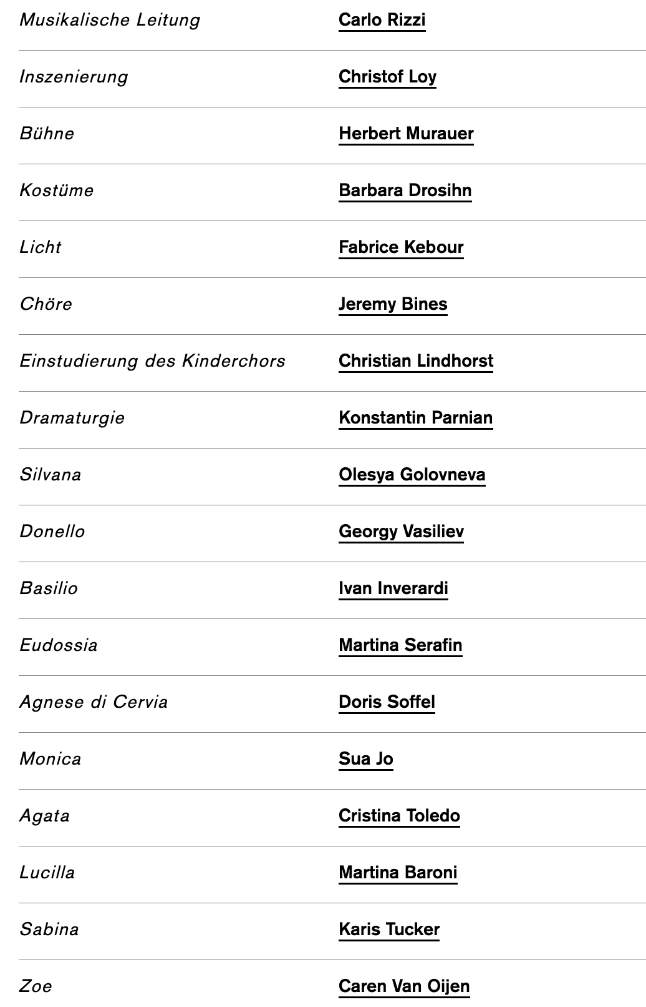

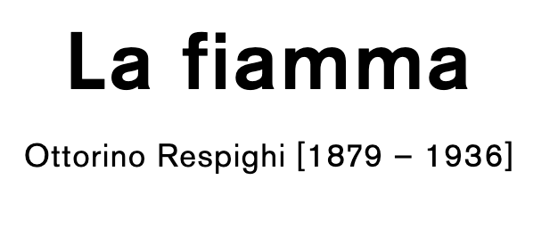
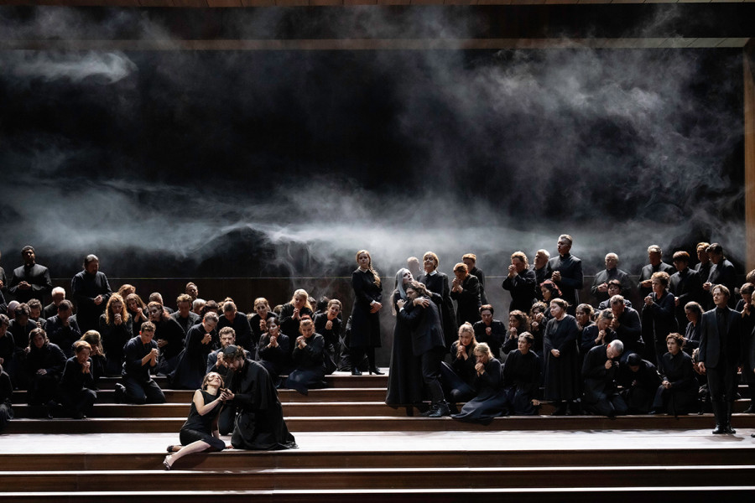

Slide 2
《火焰》的故事发生在东罗马帝国和西罗马帝国之间的纷争时期，那时意大利的大部分地区已经成为拜占庭的势力范围。作为东罗马的代表，巴西里奥总督奉皇帝之命多年以前带着家人离开了君士坦丁堡。他的第一任妻子已经去世，而他的儿子多内洛在君士坦丁堡读书。尽管巴西里奥的母亲尤多西亚反对，他还是娶了年轻的出身贫寒的西尔瓦娜。西尔瓦娜已经在巴西里奥的家中住了好几年，与她的婆婆尤多西亚同住，而尤多西亚始终对这位年轻的儿媳心怀敌意。
第一幕
尤多西亚再次责备她的儿媳西尔瓦娜，指责她没有严格管理好家务。她称赞已故的前任儿媳是一位纪律严明且尊贵的贵族女性。西尔瓦娜感到窒息，被婆婆的态度压得喘不过气来，她向家里的女仆莫妮卡倾诉。这时，一群愤怒的民众高喊着要将被指控为女巫的阿涅塞·迪·切尔维亚处以火刑。仆人们纷纷跑出去加入人群，而被追捕的阿涅塞突然出现在西尔瓦娜面前，惊恐万分地恳求她拯救自己并让她安全藏身。西尔瓦娜最初拒绝了，但当阿涅塞暗示西尔瓦娜的母亲也曾被指控为女巫时，西尔瓦娜动摇了，决定帮她藏起来。
与此同时，巴西里奥的儿子多内洛从君士坦丁堡返回意大利，西尔瓦娜以礼相迎。他们年纪相仿，西尔瓦娜提醒他，他们曾在童年时期相遇，当时彼此就有一种吸引力，如今再次见面，依然如此。尤多西亚打断了他们的谈话，欢迎她的孙子多内洛。
就在这时，追捕阿涅塞的暴民冲进了巴西里奥的家，带头的是附近教区的驱魔人。他们指控阿涅塞诅咒了年轻的切萨里奥，导致他的死亡。线索指向了总督府，人们怀疑她藏在这里。最终，暴民发现了阿涅塞，并将她拖向火刑台。临死前，阿涅塞诅咒了尤多西亚、她的儿子巴西里奥和她的孙子多内洛，甚至还诅咒了西尔瓦娜，预言她也将会死在火刑台上。
第二幕
第二天，多内洛刚回到家不久，就与仆人莫妮卡发生了关系。西尔瓦娜得知后，展现出前所未有的严厉，命令将与她关系亲密的莫妮卡送到修道院。巴西里奥则命令儿子跟随他一起参与对罗马教皇的军事行动。在这一切背后，似乎都笼罩着阿涅塞·迪·切尔维亚的诅咒。传闻在她被烧死前曾对西尔瓦娜的母亲和总督之间的关系做出了一些奇怪的暗示。最终，巴西里奥向西尔瓦娜坦白说，西尔瓦娜的母亲当年通过巫术将他引诱进她的家，并让他与年幼的西尔瓦娜成婚。他立刻被她的母亲迷住了，但他也一直真心爱着她。后来，西尔瓦娜的母亲被指控为女巫，巴西里奥替她辩护，救她免于火刑。但他始终坚信，自己当年确实中了她的魔咒，因此如今深感痛苦，认为自己拯救了一个罪人免于火刑，却没能救她脱离地狱的烈火。
西尔瓦娜听后感到十分困惑，终于明白为什么自己从未为母亲的死感到哀伤。她开始相信自己继承了母亲的魔力，认为自己梦中所渴望的一切都可以通过意念变为现实。她渴望见到她的继子多内洛，结果多内洛突然出现在她面前。他们拥抱在一起，并度过了一夜。
第三幕
几个月后，西尔瓦娜和多内洛的致命关系继续，他们无法分开。尤多西亚早已发现了这段婚外情，但为了不让儿子巴西里奥伤心，她一直隐忍着。然而，她利用自己的政治影响力促使多内洛被召回君士坦丁堡。当尤多西亚准备正式告诉孙子这个消息时，却发现西尔瓦娜在多内洛的房间里，婚外情几乎已无从掩饰。
当西尔瓦娜意识到婆婆的阴谋是为了将多内洛从她身边夺走时，她极度愤怒与绝望，向巴西里奥坦白了自己的不忠。不仅如此，她还指责巴西里奥与她在一起的每一个瞬间，她都感到厌恶，甚至当她必须与他同床共枕时也无比嫌恶。年迈的巴西里奥在听到这些话后心脏病发作，当场去世。尤多西亚指责西尔瓦娜谋杀了她的儿子，甚至将她指控为女巫。
与阿涅塞·迪·切尔维亚不同，西尔瓦娜得到了一个正当的审判机会。她承认了通奸的罪行，但坚决否认了女巫的指控。她声称自己只是被爱情的火焰吞噬，并且与多内洛的爱情是真挚的，他们有权利去追求这段感情。多内洛也为她辩护，主持审判的主教和旁听的民众几乎准备赦免西尔瓦娜。然而，尤多西亚突然开口，提醒所有人西尔瓦娜与被判为女巫的阿涅塞·迪·切尔维亚的关系，以及关于西尔瓦娜母亲的种种传闻。最后，她高喊：“女巫！女巫的女儿！”多内洛也开始怀疑西尔瓦娜，这时，西尔瓦娜终于意识到，她再也无法信任他。她对爱情的梦想破灭，感到人生再无意义。
当主教最后一次给她机会，让她发誓自己不是女巫时，西尔瓦娜却无法完成誓言。她的沉默被视为认罪，最终，她被送上了火刑台，而她对爱情与理性生活的希望也随之化为灰烬。
Ottorino Respighi 的《La fiamma》：实验反对实验？
《La fiamma》：实验反对实验？
奥托里诺·雷斯庇基的一些管弦乐作品，如其著名的“罗马三部曲”，因其非凡的受欢迎程度，掩盖了他在创作音乐剧作品方面的努力。事实上，雷斯庇基在整个职业生涯中都为音乐剧场创作了大量作品，并且取得了相当的成功。虽然当时的一些评论家批评“1880一代”的作曲家避免歌剧并试图复兴意大利的器乐音乐，但这种说法并不完全正确。雷斯庇基的创作不仅限于管弦乐和室内乐作品，歌剧始终是他创作中的重要组成部分。他反对当时的主流批评，尤其是针对意大利歌剧的批评，认为歌剧传统并不是艺术发展的包袱，而是灵感的源泉。
音乐史的连续性：反对割裂的创作
与他的同事詹·弗朗切斯科·马利皮耶罗（Gian Francesco Malipiero）不同，马利皮耶罗在其作品《Orfeide》中探索了打破幻想的面具戏剧作为舞台美学改革的解决方案。而雷斯庇基则拒绝割裂音乐史的任何根基。对于雷斯庇基来说，音乐史是一个可以随意取用的连续体，从古老的格里高利圣咏到巴洛克的华丽风格，再到威尔第的情感张力和现实主义的粗犷感，都是他创作中的元素。他将这种多样性融入了自己的风格中，展示了一种折衷的多样性，而非统一性。
雷斯庇基无法忍受排斥和割裂，先锋派对传统的攻击令他怀疑。1932年底，雷斯庇基率先签署了一份公开声明，反对对19世纪音乐的谴责，尽管声明没有指名道姓批评现代派的代表人物。这一签署并非出于政治动机，而是表达了雷斯庇基对艺术传统的坚定信仰。
雷斯庇基的《La fiamma》：传统与创新的结合
在创作《La fiamma》时，雷斯庇基没有追求管弦乐的华丽，而是专注于角色的心理挖掘，并通过声乐表现人物的情感变化。他的音乐通过细腻的声乐线条传达人物的内心世界，尤其是女主角西尔瓦娜（Silvana）的情感历程。与其早期作品不同，雷斯庇基在这部作品中减少了管弦乐的主导作用，而是将焦点放在声乐上。
《La fiamma》不仅是雷斯庇基个人风格的一个里程碑，也是对意大利歌剧传统的一次致敬。雷斯庇基通过这部作品传达了他对传统的坚持，同时也展示了他对创新的开放态度。
通过这些实验，雷斯庇基展现了他对传统与创新之间的平衡，以及他对音乐史作为一个连续体的理解。
Dirigent Carlo Rizzi über ein Meisterwerk des Verismo, das auf seine Entdeckung wartet
在雷斯皮基的《LA FIAMMA》的制作过程中，我们将体验到在歌剧界罕见的历史作品：这对所有参与其中的人来说都是首次亮相，无论是管弦乐队音乐家、歌手、导演甚至我自己。 LA FIAMMA 几乎从未出现在日程中，因此我们将有独特的机会一起从头开始探索这部歌剧。
但为什么《LA FIAMMA》的演出如此少呢？首先，真实主义在19世纪末20世纪初达到顶峰之后，普遍经历了一段困难时期。尽管该类型的风格范围很大，但其声音和情节结构很快就被认为过度且不合时宜。欧洲音乐向其他方向发展，尝试无调性或极简主义。多年来，一些真实主义作曲家已被遗忘——在我看来，这是不公平的。当我们于 2021 年将另一部很少上演的真实主义歌剧 Riccardo Zandonai 的《FRANCESCA DA RIMINI》带到柏林德意志歌剧院的舞台时，您可以看到并听到这一流派的潜力。
我相信我们在 LA FIAMMA 也会经历类似的事情。这是一部动态范围巨大的歌剧，从只能听到两三种乐器和几乎口语的非常安静的段落，到真正强大的管弦乐声音 - 它再大不过了。雷斯皮吉是一位出色的管弦乐和编曲家，他用如此广泛的乐器创造的色彩非常棒。为了将这样的情节剧搬上舞台，你需要具有瓦格纳式的严肃和戏剧性的声音，能够跟上极其响亮的管弦乐段落。
有时有人说《LA FIAMMA》是一部不平衡的歌剧，因为它融合了许多不同的风格。但这就是这部出色作品的魔力之一。
你只要看看主角西尔瓦娜，对我来说是理解整部歌剧的核心人物：她的演唱风格不仅极其多样，她的声音也适应各自的对话情境——当她和母亲说话时，她的唱法不同——姻亲，就像她和继子多内罗在一起时一样。通过这种方式，雷斯皮吉为他的人物描绘了一幅心理复杂的画面，就像画家用不同的颜色、材料和画笔创作一幅巨大的画作一样。然而，对于雷斯皮吉来说，形式的多样性不仅仅是一种风格练习；最重要的问题是：如何在这种特殊情况下最好地传达音乐和戏剧的感觉？
我认为我现在能够与柏林德意志歌剧院管弦乐团指挥这部伟大的作品是一个非常幸运的巧合。在我耳中，这个受过瓦格纳和施特劳斯训练的乐团温暖、浓郁、均匀的声音与《LA FIAMMA》这样的歌剧的华丽完美契合。这就是为什么我更加兴奋最终将雷斯皮基最后一部伟大的歌剧搬上舞台。

Slide 3
Drei Außenseiterinnen
Christof Loy im Gespräch mit Konstantin Parnian
康斯坦丁·帕尼安 (Konstantin Parnian) 的 《LA FIAMMA》是歌剧剧目中真正的珍品，在剧目中极为罕见。然而，由于现存的录音很少，你已经了解这部作品很长时间了。你自己把它搬上舞台的想法已经有一段时间了。
Christof Loy 当我了解《LA FIAMMA》时，我的兴趣立即引起了我的兴趣，这部歌剧被添加到我想更深入地创作的作品清单中。我的职业生涯花了一段时间才提出《LA FIAMMA》，但在这个房子里演奏这首曲子恰到好处。这与这座房子的大小有关，这是必要的，这样音乐的力量才能真正击中并被吸收——这也需要合适的礼堂。较小的房屋不一定能释放能量。从这个角度来说，这座房子是这部作品的理想地点，它自然地符合我近年来在这里上演的20世纪早期歌剧的剧目。
康斯坦丁·帕尼安 其他作品——埃里希·沃尔夫冈·科恩戈尔德的《赫丽安的奇迹》、里卡多·赞多奈的《弗朗西斯卡·达·里米尼》和弗朗茨·施雷克的《宝藏坟墓》都是很少上演的歌剧。您是如何看待这些稀有作品的？在 LA FIAMMA 的感觉如何？
Christof Loy 事实上，首先吸引我的始终是音乐——没有音乐，音乐就无法发挥作用。尤其是《LA FIAMMA》，我发现令人兴奋的是，音乐最初很难分类，尽管它是基于浪漫的歌剧理想，并像 20 世纪初的许多歌剧一样使用浪漫的声音语言。我对此很熟悉，过去几年的工作也强化了这一点。尽管如此，令我惊讶的是其他作曲家的音乐也能引起共鸣——比如我一直很感兴趣的蒙特威尔第。在对待语言方面，雷斯皮吉和蒙特威尔第遵循相同的理念。声乐部分的朗诵方法是一个非常有趣的方面，我们在排练中做了很多工作。毕竟，音乐的意义只有当一个人通过歌唱表达言语时才会出现，而行动只有在这里所说或所唱的词引起。在《LA FIAMMA》中，甚至在内容上也讨论了这一点，巴西里奥是通过西尔瓦娜的口语而死的，而不是像斯卡皮亚那样被托斯卡刺伤。
《LA FIAMMA》的主角康斯坦丁·帕尼安·西尔瓦娜 ( Konstantin Parnian Silvana) 是一个非常多面的角色。她看似受害者，但也走上了自我赋权的道路，最终被定罪为犯罪者。
Christof Loy Silvana 完全回避了我们喜欢用来让我们的生活更轻松的类别。一开始，她表现为一个被剥夺了年轻女性应有的许多东西的人，即与同龄人见面、体验快乐——正如她自己所描述的，她被剥夺了空气、天空和光，这是每个人实际上都有权拥有的非常重要的东西。在这方面，她最初被视为受害者，并将自己描述为受害者。随着故事的进展，她出人意料地发挥出巨大的潜力，为自己实现了连她自己都不敢相信的事情。她要求爱一个对她有感情的男人，她想和他有身体上的接触，她冒着婚姻的风险，因此变得异常勇敢。一开始，你不会相信她有这个勇气——无论是观众还是她周围的人。乍一看，她看起来更像是一个奇怪、安静、近乎暴躁的年轻女子。但后来她成为整​​个情节背后的推动力，每个人突然都不得不对她做出反应。
康斯坦丁·帕尼安 从西尔瓦娜开始，还有一个有趣的角色根本没有出现，那就是西尔瓦娜已故的母亲，在很多地方都有讨论。
克里斯托夫·洛伊 剧中谈到西尔瓦娜母亲的方式，人们可能会认为她实际上是一名女巫。根据我们对女巫的了解，即使有人假设女巫的存在，这似乎也是可信的。如果你看一下《LA FIAMMA》中女巫的概念，你就会发现，第一幕结尾处被烧死为女巫的女人艾格尼丝·迪·切尔维亚是否是女巫就更值得怀疑了。你会觉得这个标签只是贴在这个女人身上。有了下一代西尔瓦娜，很明显她不是女巫。起初她相信她继承了据说她母亲所拥有的力量。她认为自己的想象力如此强大，以至于她想象的事情都真的发生了——因为这正是 LA FIAMMA 所说的巫术。但在最后对她的审判中，她明确表示这不是魔法，而是对爱的纯粹渴望，即多尼罗也回报了爱的力量。一场爱情带来了致命的关系，当这种关系变得明显时，导致被背叛的丈夫巴西里奥心脏病发作。因此，虽然西尔瓦娜的问题很清楚，但问题最终归结于西尔瓦娜的母亲：到底有女巫还是没有女巫？对于观众来说，这三幕发生了一种启蒙过程，最终得出了根本不存在女巫的结论。
康斯坦丁·帕尼安（Konstantin Parnian） 因此，有关西尔瓦娜母亲的故事实际上受到了质疑。
克里斯托夫·洛伊 这些故事可能也不是真的。但这件作品没有怀疑的是人与人之间无法解释的能量。多内罗和西尔瓦娜之间的强烈吸引力也无法解释。当某些事情无法解释时，很快就会发现这不是正确的做法。尤其是当个体有勇气去追求这种强烈的、莫名其妙的感觉，也就是爱情的时候，他们很快就会成为代表这种莫名其妙的东西而被排除在群体之外的受害者。
康斯坦丁·帕尼亚（Konstantin Parnian） 而爱，几乎具有神奇的力量，代表着这种莫名其妙的事物。
Christof Loy 爱情的概念在《LA FIAMMA》中很有趣。西尔瓦娜的丈夫巴西里奥坦白说，他通过西尔瓦娜的母亲接近了西尔瓦娜，这让人想起迎合和被卖的新娘。在这一点上，巴西里奥还表示，他从不害怕爱情——实际上与齐格弗里德非常相似。这种描述特别清楚地表明，爱不被理解为带来幸福的东西，而是被理解为必须警惕的敌对的东西。
康斯坦丁·帕尼安 这也解释了对巫术力量的恐惧，巫术力量通常与诱惑和激情联系在一起。前面提到过艾格尼丝·迪·切尔维亚。虽然她只在第一幕中登场，但她被认为是《LA FIAMMA》的三大女性角色之一。你也可以清楚地看出，她在这个社会上是有历史的。
克里斯托夫·洛伊 ·艾格尼塞·迪切尔维亚显然是这个世界的局外人。她和西尔瓦娜的母亲交往甚多，被视为这个社会的两个女巫。艾格尼丝是一位据说拥有邪恶之眼的女人。她收到的暗示也很可怕。由于不断的指责和攻击，一些人形成了一种特殊的眼神作为防御，那就是“邪眼”。在那一刻你已经适应了这些假设。另一方面，艾格尼丝在她的环境中似乎也被认为是一种治疗师，使用今天被描述为替代医学的手段，其缺点是未经科学证明，因此也处于无法解释的领域。作为一个外地人，她虽然住在偏僻的地方，却时常有人来拜访。当她的工作进展顺利时，她被视为一位神奇的女性，但当事情不顺利时，她被视为给所有人带来厄运的人。
康斯坦丁·帕尼安 ·艾格尼塞在这个社会中绝对占有一席之地。除了提到的人物之外，还有巴西利奥年迈的母亲欧多西娅和多内罗的祖母，她在宫廷和人物关系中占据着重要地位。
Christof Loy 如果你仔细观察，就会发现 LA FIAMMA 的三位女性都是局外人，Eudossia 也是如此。过去她在君士坦丁堡过着富丽堂皇的生活，现在在拉文纳的生活仍然奢华，但她在那里过着流亡生活。在她的新环境中，她被视为对当地人怀有仇恨的外国希腊人。对他们也存在偏见，当偏见传播时，相关人员往往会采取行动。 这是贯穿整个情节的一个方面，因为社会投射到一些人物身上的这些巨大的偏见实际上迫使他们去实现这些偏见。这对西尔瓦娜来说也至关重要，她在某个时候开始相信自己拥有巫术力量。
克里斯托夫·洛伊 当西尔瓦娜在结局中受审时，问多内罗是否不相信她的清白，她用这个问题加强了他的怀疑。这样的机制在《LA FIAMMA》中一次又一次地暴露出来：想法产生、表达出来，一旦出现在世界上，它们就会产生影响。
康斯坦丁·帕尼安 (Konstantin Parnian) 20 世纪初，群众的偏见、排斥和排斥引发了可怕的社会动乱。该作品还记录并反映了它创作时发生的事件。
克里斯托夫·洛伊（Christof Loy） 大众的诱惑绝对是《LA FIAMMA》的一大主题，尽管它的处理方式如此差异化令人兴奋，因为这里的大众不仅容易受到邪恶的诱惑，而且在其他时刻也准备好表现出怜悯和同理心为了受害者的感受。这篇文章更多地描述了一般人大多受情绪驱动，不被争论所说服。这就是为什么大众的爱的能力不是恒定的，因为他们并不根据可靠的论据行事，而只是根据情感总是带来的模糊性。人民总是无定形的，可以在剧终的最后一刻被欧多西娅作为一位出色的政治家所改变，从而释放出对所谓女巫西尔瓦娜的集中仇恨。
康斯坦丁·帕尼安（Konstantin Parnian） 这正是这种材料如此适合歌剧的原因，因为它涉及无法完全理性理解的情感方面。感性层面在歌剧中尤为明显，在《LA FIAMMA》中推动了多个层面的动作。多内罗在这个背景下扮演什么角色，他时隔很长一段时间才回到戏剧的开头，并在一定程度上穿透了这个复杂的人物网络？

Slide 4
克里斯托夫·洛伊·多内罗（ Christof Loy Donello）代表了外国青年的普遍形象，具有巨大的色情魅力，仅凭他性感的外表就可以打破现有的制度。在很多方面，他让人想起帕索里尼《定理》中的客人。当多内罗出现时，西尔瓦娜立即感觉到一种运动，但她最初强烈抵制这种运动。此前一直只被视为僵硬可怕的祖母欧多西娅，在看到自己的孙子时也充满了喜悦。女仆们都被他迷住了，父亲巴西里奥很高兴再次见到他的儿子。多内罗是一个能够点燃人们心中的爱的人——这是致命的。
康斯坦丁·帕尼安· 多内罗对西尔瓦娜本人产生了热烈的爱，但当她最终受审时，他不信任她，这就是为什么她失去了力量，无法背诵本应证明自己清白的誓言。这最终让她受到审判的摆布。
克里斯托夫·洛伊（Christof Loy） 从多内罗产生与西尔瓦娜建立关系并因此欺骗自己父亲的想法的那一刻起，这个想法就困扰着他。这意味着他从一开始就抵制对西尔瓦娜的强烈感情。在这种情况下，人们喜欢责怪自己的伴侣并指责自己被引诱。从这方面来说，这种防守态度并不是最后突然出现的，而是从一开始就内置的。在大爱二重奏中，多内罗甚至通过强调他如何想逃离西尔瓦娜来表达这一点，但不能。当然，这种关系是有毒的，仅仅因为它秘密存在了几个月——当然，很多事情都是积累起来的。通过避免这种情况，多内罗可以使自己摆脱困境，并让自己相信自己是无辜的，因为他没有机会为自己辩护。虽然不是人类的大事，但也是可以理解的。
可以这么说，康斯坦丁·帕尼安· 多内罗为了获得赦免而背弃了西尔瓦娜，而西尔瓦娜则被判处火刑。任何从表面上看这件作品的人可能会认为LA FIAMMA这个名字，即火焰，只是代表火葬柴堆。但这还不够公正。
Christof Loy LA FIAMMA 主要描述了 Silvana 自己所描述的爱的能力，即内在的火焰。这个词只在剧中出现过一次，当时西尔瓦娜谈到她如何继承了母亲过度热情的性格——而且她并不是在谈论巫术力量。这意味着，当她感受到爱的冲动时，根本无法控制。从这个角度来看，《LA FIAMMA》这个标题与火刑柱上的火关系不大，而更多地与爱的压倒性力量有关，这无法得到任何真正的解释。
奥托里诺·雷斯皮吉（Ottorino Respighi）是意大利最伟大的器乐作曲家之一。但他也创作了不朽的歌剧。
雷斯皮吉 1879 年出生于博洛尼亚。一家人都热爱艺术。但他并不是神童。 15岁时，他进入音乐学院并开始学习作曲。 1902/2003年，他在圣彼得堡担任中提琴演奏家，并跟随尼古拉·里姆斯基-科萨科夫学习。两人都对东方主题和声音充满热情。雷斯皮基在他的帮助下完善了他的乐器演奏技术，这也深受瓦格纳、施特劳斯和德彪西的影响。结果就是今天据说听起来像电影音乐的声音。这个判决已经持续太久了。然而，这可能被证明是雷斯皮吉即将复兴的一个优势。雷斯皮吉显然也为电影作曲。著名的音诗《罗马之泉》和《罗马之松》描述了罗马的景色。 《巴西印象》中毒蛇翻腾，《基耶萨经》中描绘了圣人的生活。但你必须知道一件事：很多设置都是后来发明的。雷斯皮基、艾尔莎和他的编剧兼朋友克劳迪奥·瓜斯塔拉为已经写好的作品构思了计划和标题。这与电影音乐相反，但以营销为导向。
像他这一代的所有作曲家一样，雷斯皮吉努力让意大利音乐适应未来。这种音乐民族主义是跨国的。阿诺德·勋伯格还宣称十二音音乐“是一项将确保德国音乐在未来百年的主导地位的发明”。最重要的是，意大利人想告别歌剧这一主要艺术形式。普契尼的作品甚至被人诟病为“国际主义”。雷斯皮吉并没有接受一些同事的愤怒。他对谴责“情节剧”和颂扬器乐的大量小册子没有做出任何贡献。他对音乐理论持怀疑态度。但如果他想被认真对待，他就必须写器乐。
为了做好准备，他沉浸在古老音乐的海洋中。这项检查解释了他作品中丰富的形式以及对短篇作品的偏好。甚至他的大音诗也是由巴洛克组曲等作品组合而成。 1916 年，他凭借《罗马喷泉》在罗马取得了令人瞩目的成功，一年后，在阿图罗·托斯卡尼尼 (Arturo Toscanini) 的带领下，他在米兰斯卡拉歌剧院取得了胜利。雷斯皮吉立即名声大噪。新的意大利音乐诞生了。他的声誉体现在 1924 年的“Pini di Roma”和 1927 年的“Feste romane”上。这些作品至今仍在演奏，但其他作品都过得很艰难。尤其是他的十部歌剧。这也是因为它的宽屏声音对于现代人来说听起来并不那么“意大利”。一百年前，意大利文化是毫无疑问的。古老的教堂钥匙和格里高利圣歌发挥了关键作用。对于同时代人来说，修道院歌唱是意大利音乐最古老、最纯粹的表现形式。
1922年墨索里尼掌权时，雷斯皮吉已经成立。他没有一句赞美法西斯主义的诗句。但也很少有批评。雷斯皮吉还获得了意大利学院席位等荣誉。他的提名令人难忘。作曲家唐·洛伦佐·佩罗西这样推荐他：“我推荐雷斯皮基大师，因为他会说七种语言，而且是个素食主义者。”曾试图阻止他不遵循路线的彼得罗·马斯卡尼显得很沮丧。如今，没有人向马斯卡尼询问他对法西斯主义的诸多嘲讽。您不想错过像 CAVALLERIA RUSTICANA 这样的热门作品。政治正确的音乐界向来向曲目作品的创作者低头。
包括无线电先驱马可尼和诺贝尔奖获得者皮兰德娄在内的学院并不是一种帝国文化室。国家社会主义宣称其领导人的品味低劣是衡量所有艺术事物的标准，并迫害一切令希特勒不悦的事物。另一方面，意大利法西斯主义需要追随者，但对艺术家为意大利的荣耀做出贡献的风格和手段却漠不关心。没有一位重要的作曲家认为有移民的动机。直到 1940 年，路易吉·达拉皮科拉 (Luigi Dallapiccola) 的《Volo di Notte》还在法西斯创建的佛罗伦萨五月音乐厅上演。十二音音乐作品。纳粹认为它是“堕落的”。
直到 1938 年德国种族法在意大利生效后，一些艺术家才开始重新思考他们的做法。但在 1934 年《FIAMMA》首映式上，雷斯皮吉仍然与他的犹太剧作家瓜斯塔拉一起在舞台上，并被召唤了二十多次。他后来会对瓜斯塔拉有何反应？ 1936 年，雷斯皮吉意外去世，享年 57 岁。
因此，《LA FIAMMA》并不是一份遗产，而是他的作品的总和。这是一部实际上已经无法想象的歌剧：一部真正的情节剧。这部三幕剧的第一小节让人想起《托斯卡》。过了一会儿，听众知道：这不会有好结果。故事讲述了政治迫害背景下的不幸婚姻和非法爱情。作为一部电影，这部作品将是一部很棒的电影。自《图兰朵》以来，没有什么比第一幕的结尾更有震撼力的了。这部歌剧以公元七世纪的拜占庭拉文纳为背景，因为雷斯皮吉热衷于在这个时代用音乐来发泄情绪。所以这个模板的出现仅仅早了 900 年。管弦乐队和唱诗班呼啸而过。这部歌剧充满了东方之声、拉丁歌曲、真实的小曲和蒙特威尔第单曲。基调是黑暗的、古老的、总是严肃的和高度戏剧性的。这一切都在一起吗？做到了。
评论家称赞雷斯皮吉提高了意大利的声誉。但作曲家做了什么？立刻就离开了成功之路。他的下一部歌剧《LUCREZIA》只有一幕，持续一小时，被称为“Istoria”，一个故事。舞台上的事件由管弦乐池中的声音讲述。雷斯皮吉是否已与自己保持距离？还是他与其他人保持距离？他可能坚持伟大艺术家做出独立决定的权利。

